Slide 1
赣州华坚试驾场地
赣州华坚试驾场地，位于赣州华坚名客国际电子商务产业园内，场地面积7500㎡，可用于举办汽车赛事、试乘试驾活动、汽车性能测试及驾控培训等。

Slide 2
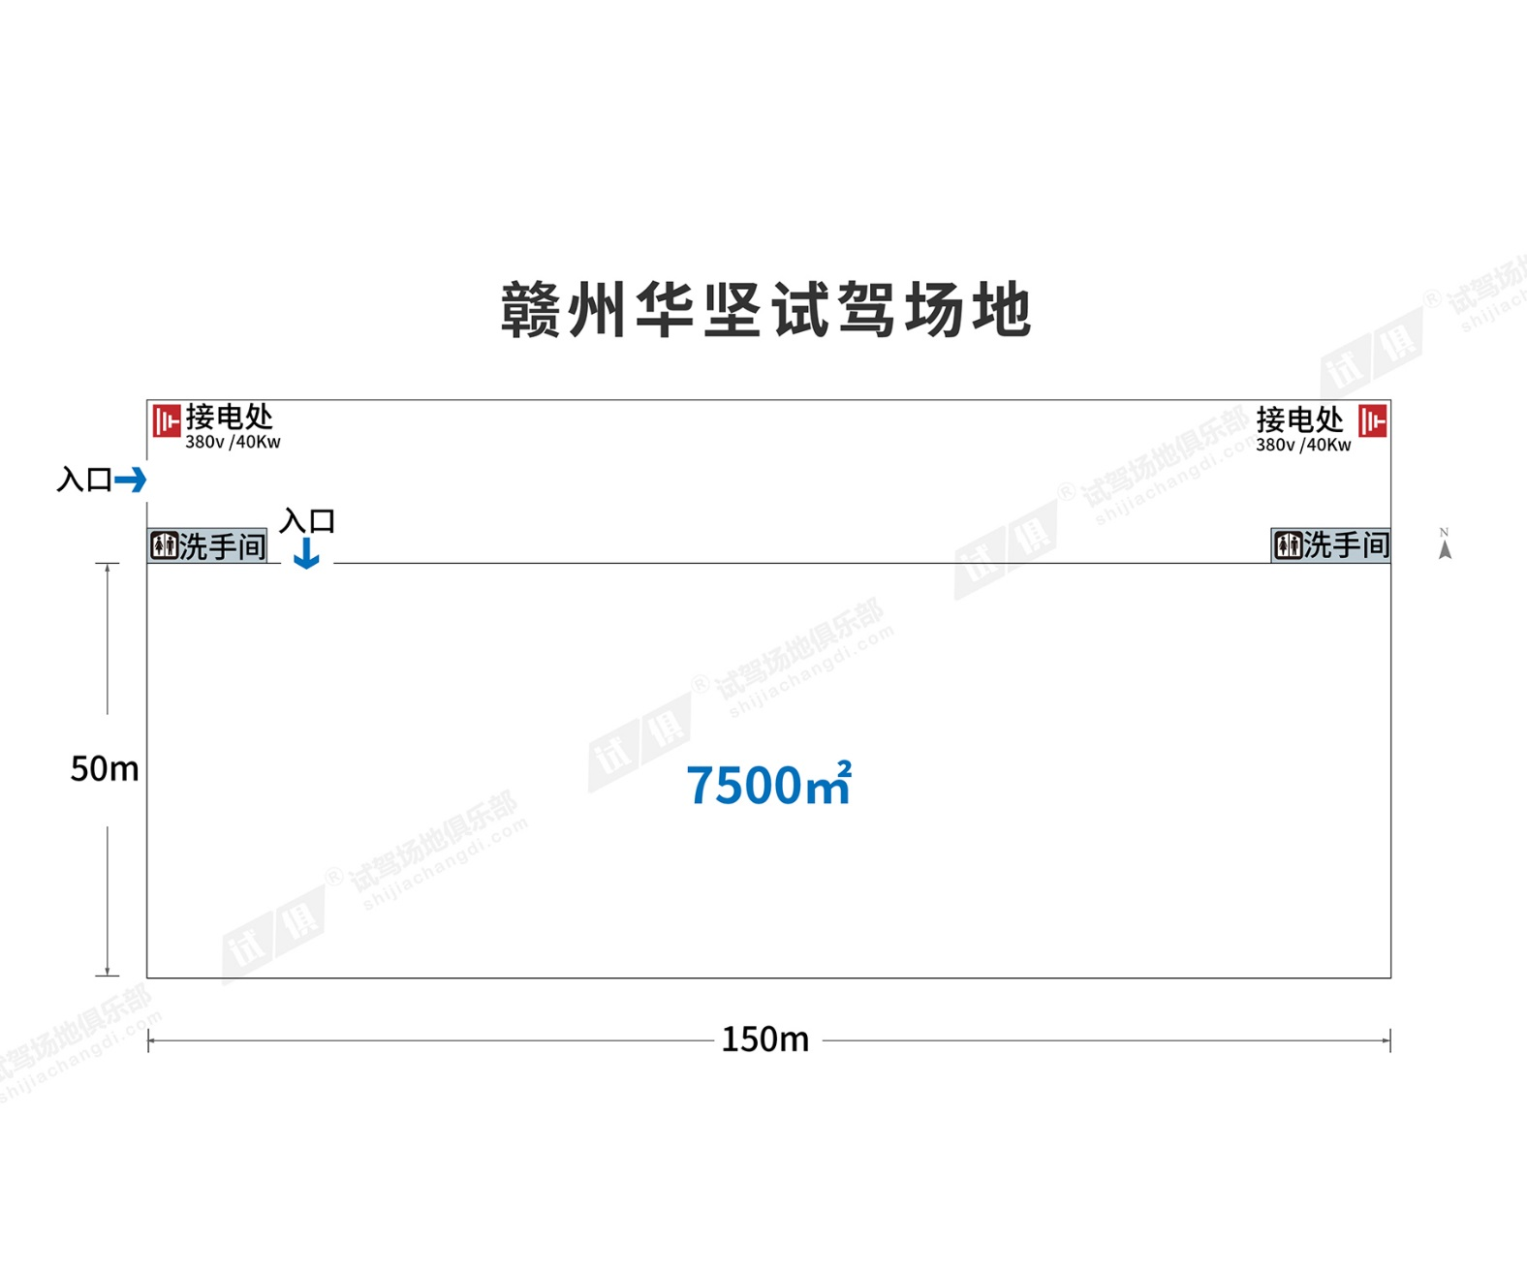
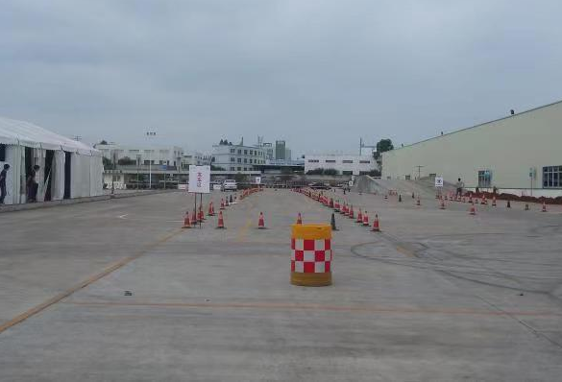
场地费用：1万/天
场地面积：长150米 宽50米 总面积7500㎡ 水泥路面 封闭场地
供电供水：380V/40kw 方便接水
配套设施：停车位 卫生间

Slide 3
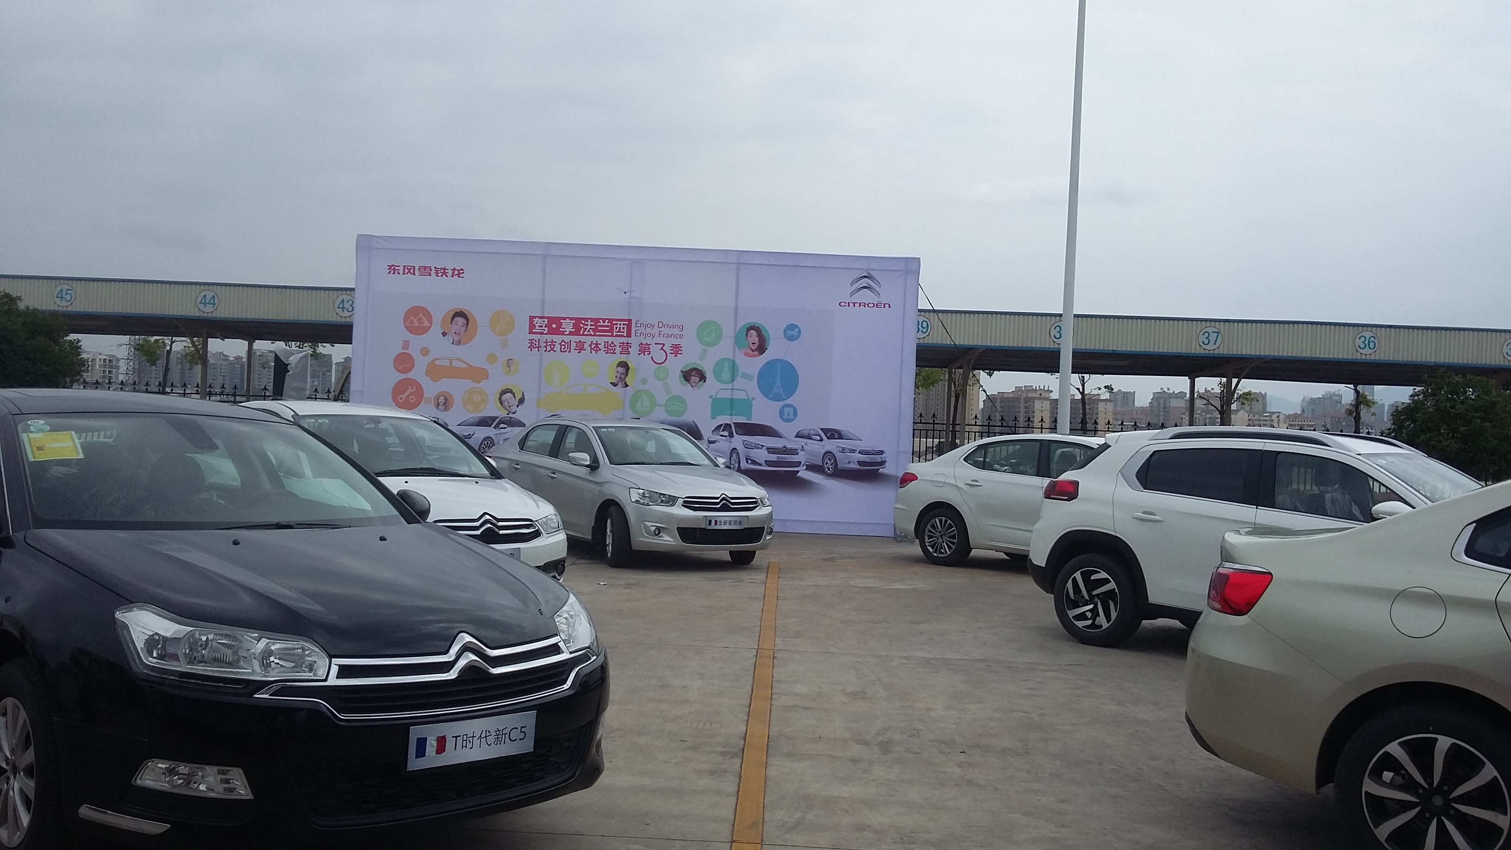
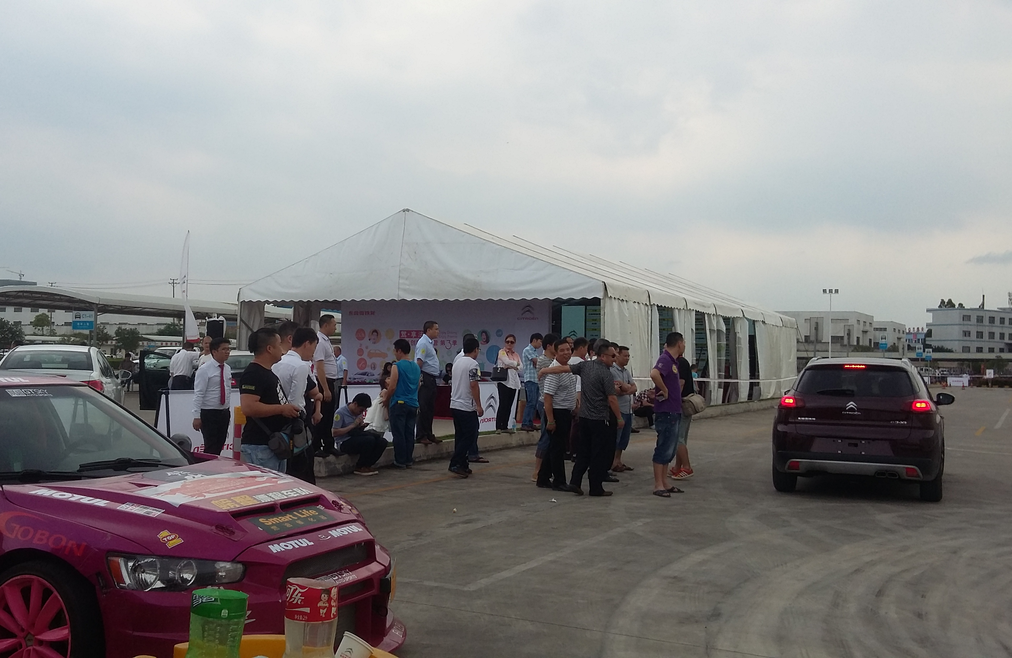
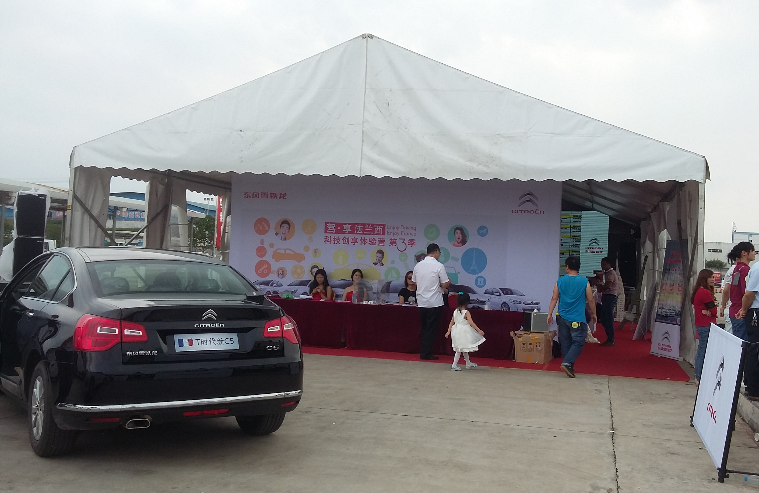
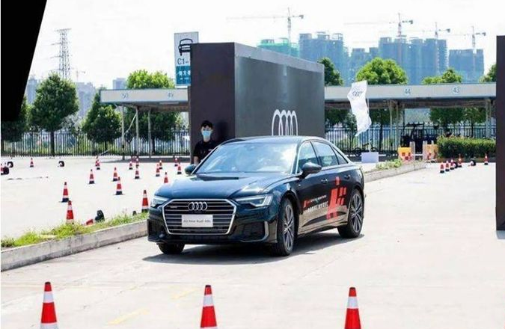
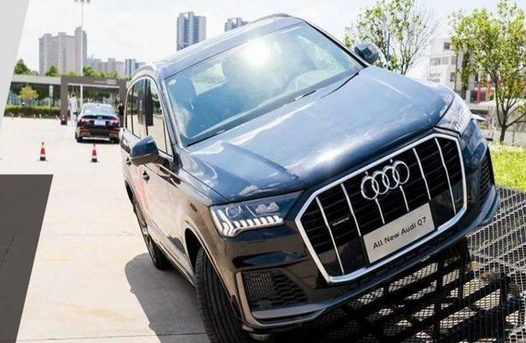
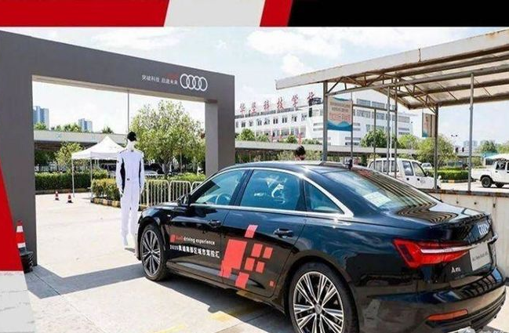
东风雪铁龙试驾活动
东风雪铁龙试驾活动
东风雪铁龙试驾活动
奥迪试驾活动
奥迪试驾活动
奥迪试驾活动

